Slide 1
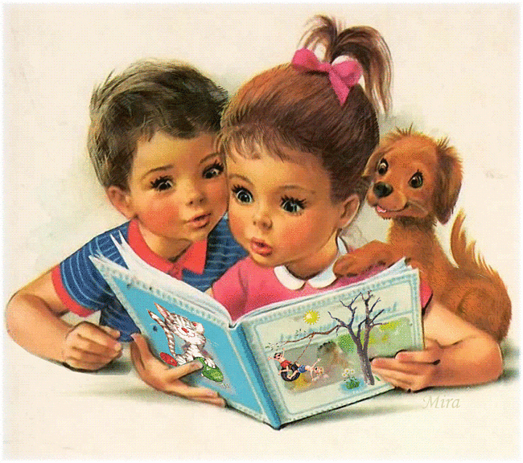
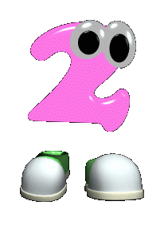
ЧТЕНИЯ»
«Т Е Х Н И К А
ТРЕНАЖЁР

Slide 2
Прочитай внимательно
приготовься ответить
на вопросы!

Slide 3
ДЛЯ ЧТЕНИЯ ТЕКСТА ОТВОДИТСЯ ОДНА МИНУТА
ТЕКСТ
ОТ 35 ДО 60 СЛОВ КЛ.
1
35-45
2
45-50
3
50-55
4
55-60
Выбери
ДОСТУПНЫЙ ТЕБЕ УРОВЕНЬ
и
ЧИТАЙ ВСЛУХ

Slide 4
1
2
3
Читай!

Slide 5
ЛЕВ, МЕДВЕДЬ И ЛИСИЦА
Лев и медведь добыли мясо и стали за него драться. Медведь не хотел уступить, и лев не уступал. Они так долго бились, что ослабели оба и легли. Лисица увидала их мясо, подхватила его и убежала.
35 слов (Л. Толстой)

Slide 6
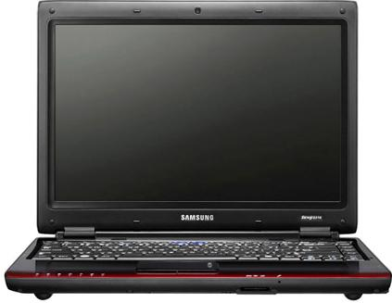
Кто унёс мясо?
…мясо унёс медведь
… мясо унёс лев
…мясо унесла лиса

Slide 7
Вернись
и прочитай текст
ещё раз
ВНИМАТЕЛЬНО!

Slide 8
МОЛОДЕЦ!
Не задерживайся, иди дальше!

Slide 9
1
2
3
Читай!

Slide 10
БАРСУКИ
Светило яркое солнышко. Под сосной у реки была барсучья нора. У норы сидел барсук. Вот зверёк издал слабый звук. Из темной норы стали выползать барсучата. Малыши были маленькие и жирные. Барсучата стали играть. Они перекаты-вались с боку на бок по сырой земле. Маленький барсучонок был самый весёлый.
47 слов (И. Аксенов)

Slide 11
Где была норка барсука?
норка была барсука под сосной
норка была барсука под берёзой
норка была барсука под ёлкой

Slide 12
Вернись
и прочитай текст
ещё раз
ВНИМАТЕЛЬНО!

Slide 13
МОЛОДЕЦ!
Не задерживайся, иди дальше!

Slide 14
1
2
3
Читай!

Slide 15
В давние времена жила девушка. Взяла она однажды горсть золы и бросила её на небо. Зола рассыпалась там, и по небу пролегла звёздная дорога.
С тех пор эта звёздная дорога освещает ночью Землю мягким светом, чтобы люди возвращались домой не в полной темноте и находили свой дом.
47 слов

Slide 16
Что бросила девочка на небо?
Девочка бросила на небо горсть песка
Девочка бросила на небо горсть мела
Девочка бросила на небо горсть золы

Slide 17
Вернись
и прочитай текст
ещё раз
ВНИМАТЕЛЬНО!

Slide 18
МОЛОДЕЦ!
Не задерживайся, иди дальше!

Slide 19
1
2
3
Читай!

Slide 20
КУРОЧКА
Ходила курочка с цыплятами по двору. Вдруг пошёл дождь. Курочка скорей на землю присела, все перышки растопырила и заквохтала. Это значит: прячьтесь скорей. И все цыплята залезли к ней под крылышки. Кто совсем спрятался, у кого только ножки видны, у кого головка торчит, у кого глаз выглядывает. Не страшен дождь цыплятам! 52 слова (Е. Чарушин)

Slide 21
Куда спрятались цыплята от дождя?
….под крылечко
….под крылышки курочке
…под кустик

Slide 22
Вернись
и прочитай текст
ещё раз
ВНИМАТЕЛЬНО!

Slide 23
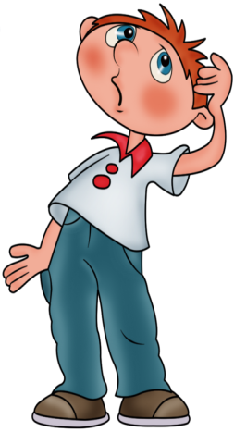
Отдохнуть
Закончить
тренировку

Slide 24
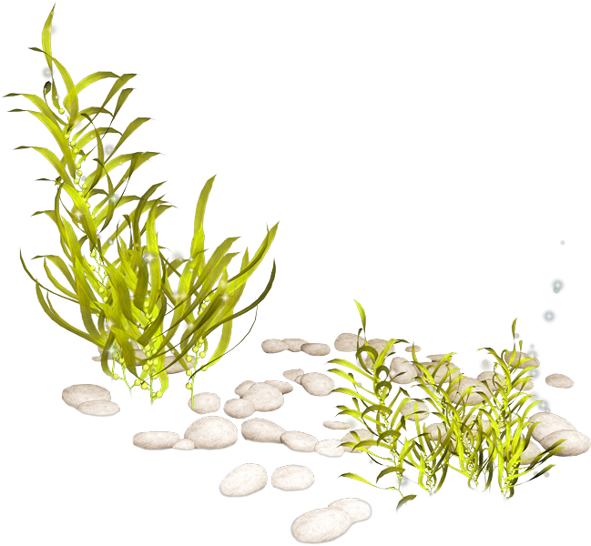

Slide 25
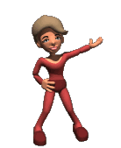
Выполняй наклоны влево и вправо!
Зажмурь глаза и посчитай до пяти!
А сейчас делай зарядку!
Попрыгай !
Возвращайся к тренировке!
выход

Slide 26
ИСПОЛЬЗОВАННЫЕ РЕСУРСЫ:
http://funforkids.ru/pictures/school21/school21098.png - ученик 1
http://funforkids.ru/pictures/school21/school21096.png - ученик 2
http://img0.liveinternet.ru/images/attach/c/2/69/490/69490753_05.png - ученик 3
http://www.polymedia.ru/upload/iblock__340_CROP_1-1__/a7d/a7d0f44baf37ca3f1eeb497b27720027.png - школьная доска 2
http://vsyaanimaciya.ru/_ph/39/2/94834403.gif?1420838517 – котенок
http://www.zooclub.ru/attach/fotogal/anima/436.gif -лягушка
http://www.diets.ru/data/cache/2011jan/23/41/54889_50648.jpg - вращение головой
http://metodist.edu54.ru/sites/default/files/userfiles/image/18f49a9f5ec8a70e5eb777af9c97d329.gif - прыжки
http://www.inertiamlm.com/uploads/reports/41_136_2014-02-05.gif - наклоны вправо
http://img3.proshkolu.ru/content/media/pic/std/3000000/2766000/2765411-28252650762dadab.jpg - спортзал
http://mms.mts.ru:8080/datas/000/522/522392_thumb.gif - золотая рыбка
http://www.infobarrel.com/media/image/136866_max.jpg - фон
http://www.aquadec.ro/files/thumbs/sumi-991.jpg - рыбка красная полосатая
http://smayli.ru/data/smiles/jivotniea-1908.gif - красная полосатая
http://s28.postimg.org/vcg9twjfd/animacija_zolotaja_rybka.gif - вуалехвост
http://u.foto.radikal.ru/0703/63f466d40444.gif - гуппик полосатый
http://funforkids.ru/pictures/school24/school2439.jpg - у школьной доски
http://photo.deshevshe.net.ua/products/5/5573/samsung-q310-np-q310-as01ua.m.jpg - ноутбук
http://propowerpoint.ru/wp-content/uploads/2013/02/ShkolDoskaPrintMini.jpg - школьная доска
http://www.stihi.ru/pics/2012/04/04/4799.jpg - дети читают книги

Slide 27
http://img1.liveinternet.ru/images/attach/c/10/111/246/111246517_6096165_4865529_25587101_1186825814_160397941.jpg - фон тетрадный лист
http://www.edu54.ru/sites/default/files/userfiles/image/walking_3_hc.gif - цифра 3
Тесты для проверки техники чтения - Проверочные работы по русскому языку и математике. Пособие для учителя. /Л.И. Тикунова, В.Г. Горецкий, В.П. Какнакина и др.-М.: Просвещение, 1988 -207с. _(Б-ка учителя начальных классов)
В презентации использованы эл. часы-таймер, автор Важенин Сергей Валерьевич, МОУ СОШ с. Закаринье Слободского района Кировской области
Использован слайд из презентации «Рыбки плавали в пруду» учителя-логопеда г. Новороссийска Полевской Э.Ю.
Звуковые файлы выполнены в программе Audacity Фокиной Л.П. (спасибо ей огромное)
За основу взята работа учителя начальных классов Кузнецовой Елены Александровны, МОУ начальная общеобразовательная школа п. Горноправдинск, ХМАО, Тюменской области.

